Slide 1
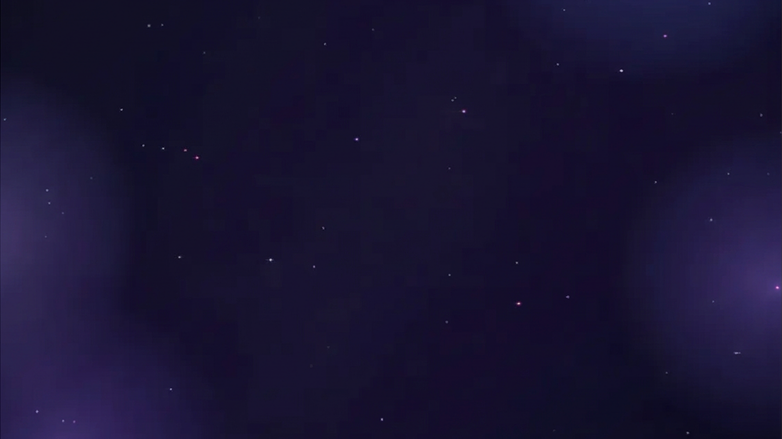



2026
미래에서 온 편지 1/5
2026/01/01

Slide 2
미래에서 온 편지 1/5
성취기준
[6국03-03] 체험한 일에 대한 감상을 나타내는 글을 쓴다.
학습목표
1. 미래에서 온 편지의 내용을 이해하고 핵심 메시지를 파악할 수 있다.
2. 미래 사람이 느낀 감정을 공감하며 질문을 찾아낼 수 있다.

Slide 3
[1차시] 미래에서 온 편지를 읽고 질문을 발견하다

Slide 4



[1차시] 미래에서 온 편지를 읽고 질문을 발견하다
오늘 아침, 학교에 정체를 알 수 없는 편지가 도착했습니다.

Slide 5


생각 열기 - 미래에서 온 편지 읽기
2045년, 미래에서 온 편지
안녕하세요.
저는 2045년에 살고 있는 6학년 김민준이에요. 제가 살고 있는 도시는 여름이 아주 길어졌어요.
낮에는 너무 더워서 밖에서 놀 수가 없어요. 심지어 학교 운동장도 자주 사용하지 못해요.
어른들은 “예전에는 더 시원해서 점심시간에 마음껏 놀았어”라고 말씀해주셨어요.
그래서 그 말을 들을 때마다 궁금해졌어요. 2026년에 사는 여러분은 어떻게 살고 있나요?
  1.편지를 쓴 사람은 몇 학년 인가요?
2.2045년에 우리는 몇 살인가요?
  3.민준이는 무엇을 궁금해하나요?

Slide 6
이 편지는 우리에게 무엇을 묻고 있는 것일까요?

Slide 7
학습목표 : 미래에서 온 편지를 읽고 OO을 발견하여 봅시다.
OO에 들어갈 알맞은 단어는?

Slide 8
학습목표 : 미래에서 온 편지를 읽고 질문을 발견하여 봅시다.

Slide 9
전개_활동1: 미래 편지 내용 파악하기(공감질문)
2045년, 미래에서 온 편지
안녕하세요.
저는 2045년에 살고 있는 6학년 김민준이에요. 제가 살고 있는 도시는 여름이 아주 길어졌어요.
낮에는 너무 더워서 밖에서 놀 수가 없어요. 심지어 학교 운동장도 자주 사용하지 못해요.
어른들은 “예전에는 더 시원해서 점심시간에 마음껏 놀았어”라고 말씀해주셨어요.
그래서 그 말을 들을 때마다 궁금해졌어요. 2026년에 사는 여러분은 어떻게 살고 있나요?
이 편지를 쓴 친구는 지금 어떤 상황에 놓여 있다고 느껴졌나요?
- 편지 속 사실을 정리하되,
여러분 스스로 해석하여 봅시다.

Slide 10
전개_활동1: 미래 편지 내용 파악하기(공감질문)
2045년, 미래에서 온 편지
안녕하세요.
저는 2045년에 살고 있는 6학년 김민준이에요. 제가 살고 있는 도시는 여름이 아주 길어졌어요.
낮에는 너무 더워서 밖에서 놀 수가 없어요. 심지어 학교 운동장도 자주 사용하지 못해요.
어른들은 “예전에는 더 시원해서 점심시간에 마음껏 놀았어”라고 말씀해주셨어요.
그래서 그 말을 들을 때마다 궁금해졌어요. 2026년에 사는 여러분은 어떻게 살고 있나요?
  편지를 읽으면서 편지를 쓴 사람의 마음이 어떤 상태 일 것 같나요?
  - 감정과 관련된 단어를 자유롭게 발표하여 봅시다.

Slide 11
여기서 잠깐! 선생님의 클래스팅 샌드박스 준비
노란색 글씨로 된 슬라이드는 선생님을 위해 준비된 자료입니다.

Slide 12
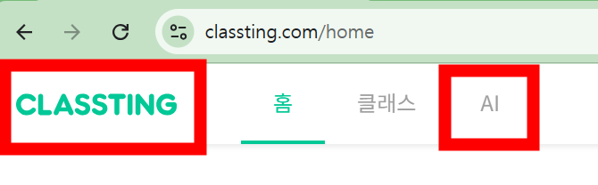
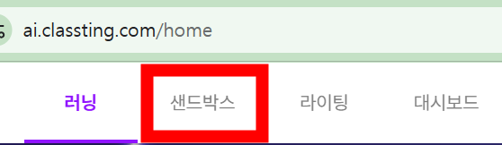
전개_활동1: 미래 편지 내용 파악하기(비교질문)
클래스팅 접속 후 AI 탭 클릭
ai.classting.com 주소창 확인 후샌드박스 클릭

Slide 13
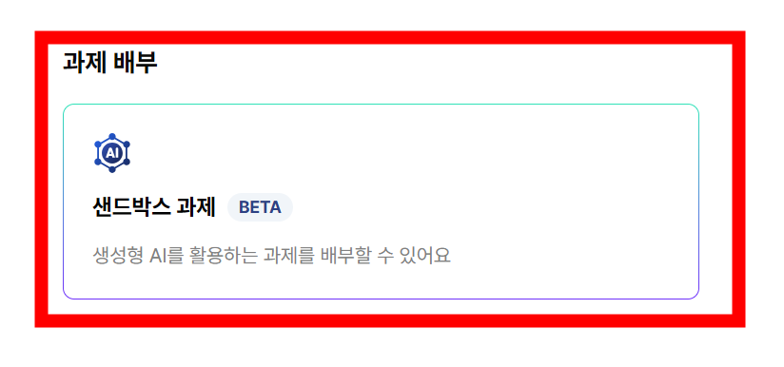
전개_활동1: 미래 편지 내용 파악하기(비교질문)
과제 배부-샌드백스 과제 클릭

Slide 14
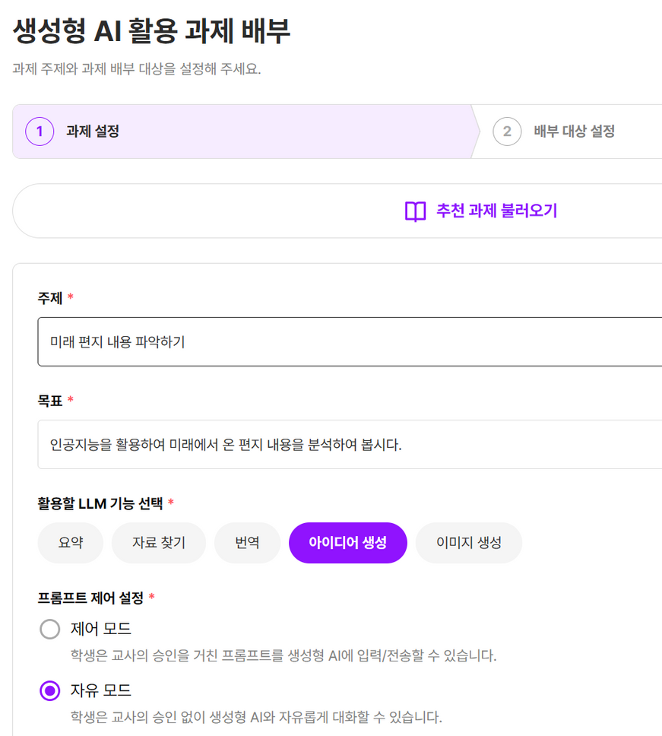
생성형 AI 활용 과제 배부 방법
1.주제
미래 편지 내용 파악하기
2.목표
인공지능을 활용하여 미래에서 온 편지 내용을 분석하여 봅시다.
3.활용할 LLM 기능 선택
아이디어 생성
4.프롬프트 제어 설정
-자유모드(추천)

Slide 15
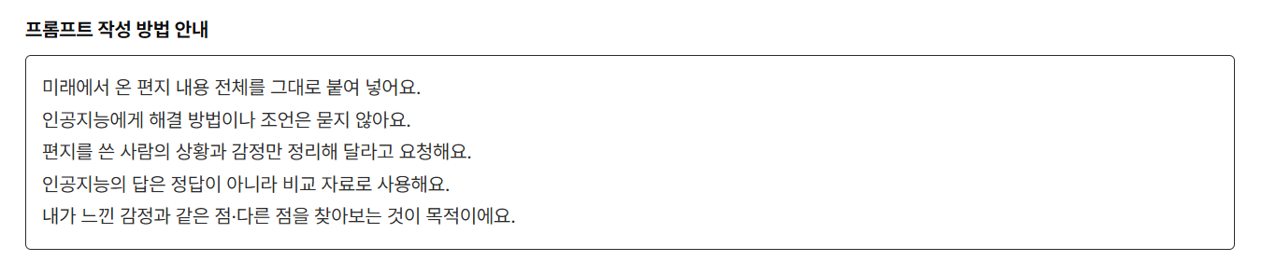
프롬프트 작성 방법 안내
미래에서 온 편지 내용 전체를 그대로 붙여 넣어요.
인공지능에게 해결 방법이나 조언은 묻지 않아요.
편지를 쓴 사람의 상황과 감정만 정리해 달라고 요청해요.
인공지능의 답은 정답이 아니라 비교 자료로 사용해요.
내가 느낀 감정과 같은 점·다른 점을 찾아보는 것이 목적이에요.

Slide 16
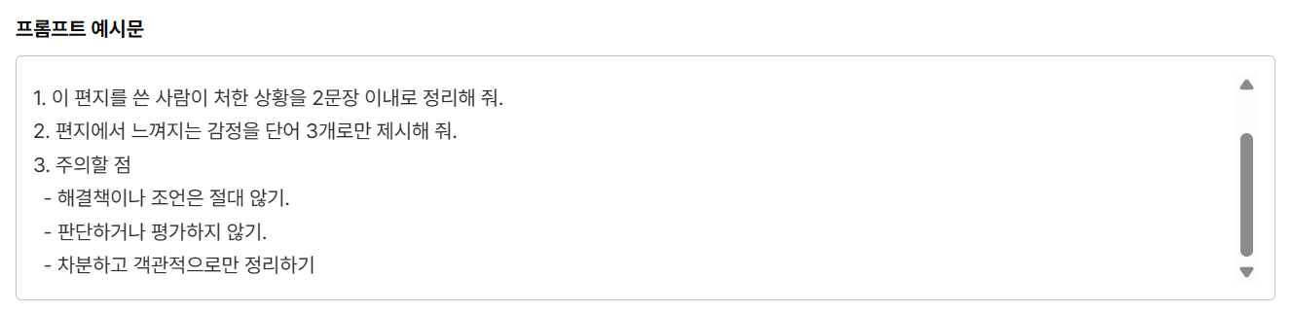
프롬프트 예시문
1. 이 편지를 쓴 사람이 처한 상황을 2문장 이내로 정리해 줘.
2. 편지에서 느껴지는 감정을 단어 3개로만 제시해 줘.
3. 주의할 점
- 해결책이나 조언은 절대 않기.
- 판단하거나 평가하지 않기.
- 차분하고 객관적으로만 정리하기

Slide 17
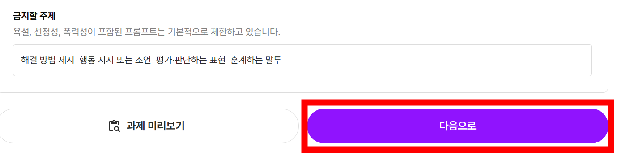
금지할 주제
해결 방법 제시, 행동 지시, 조언, 평가·판단하는 표현, 훈계하는 말투
입력 후 ‘다음으로’ 클릭

Slide 18
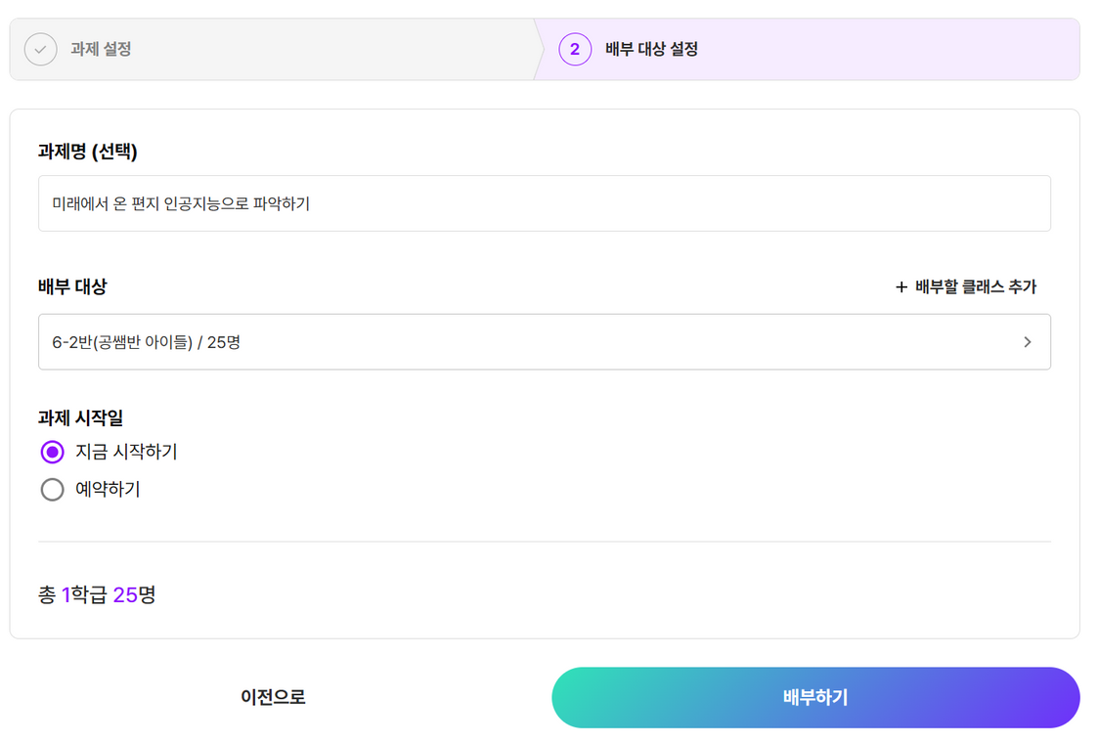
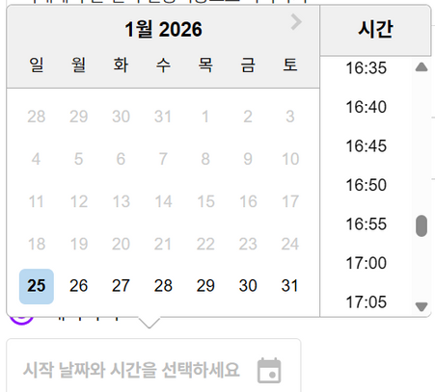
배부 대상 설정
과제명 쓰기
배부할 클래스 선택
과제 시작일 선택
- 지금 시작하기
- 예약하기
(날짜와 시간을 선택할 수 있습니다.)

Slide 19
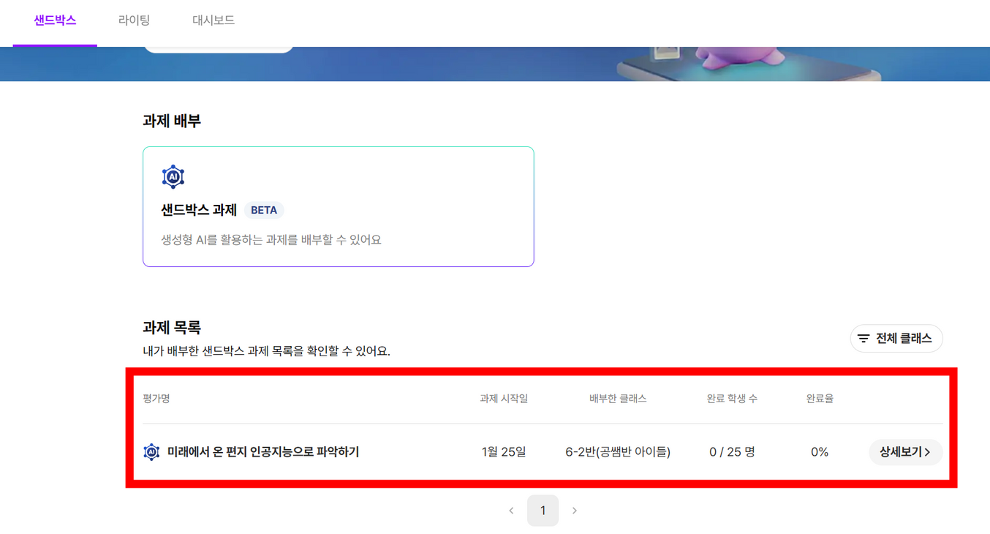
과제 목록 확인하기
배부한 과제는 과제목록에서 확인할 수 있습니다.
상세보기를 누르면 진행현황과 실시간 모니터링 기능을 사용할 수 있습니다.

Slide 20
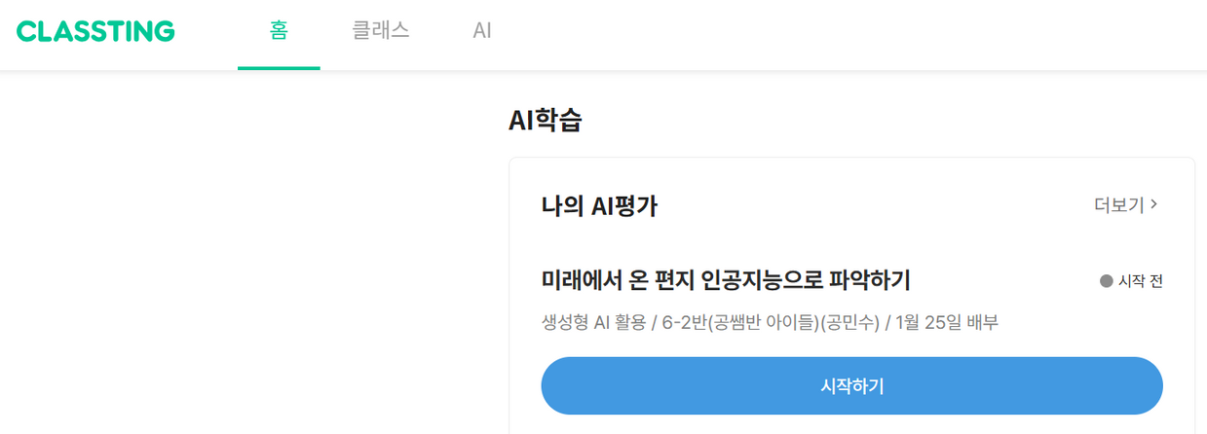
전개_활동1: 미래 편지 내용 파악하기(인공지능 활용)
시작하기 클릭!

Slide 21
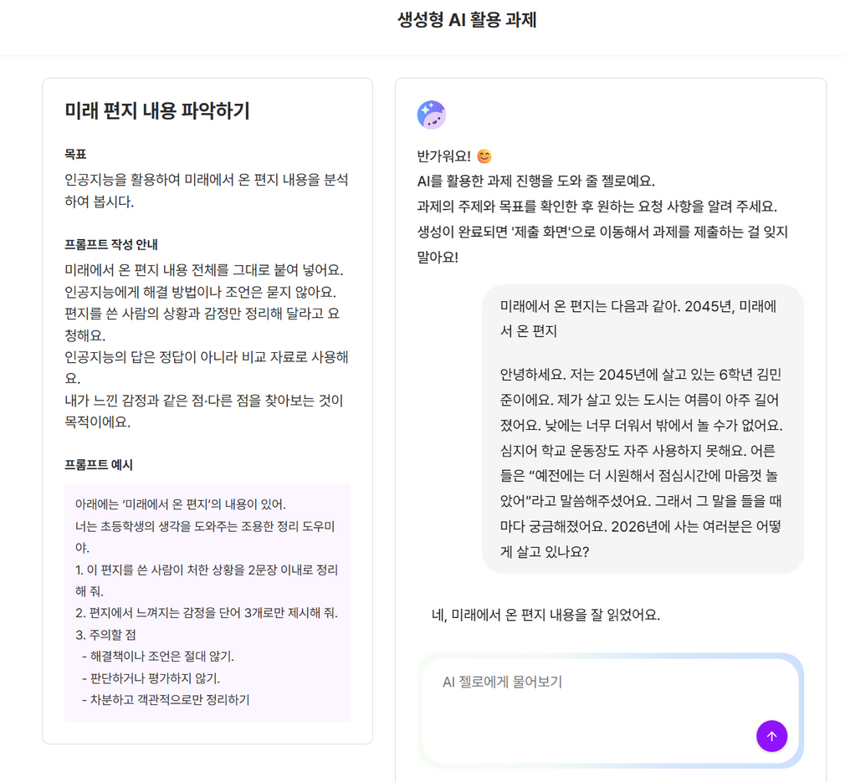
전개_활동1: 미래 편지 내용 파악하기(인공지능 활용)
편지 내용 전체를 그대로 붙여넣기

Slide 22
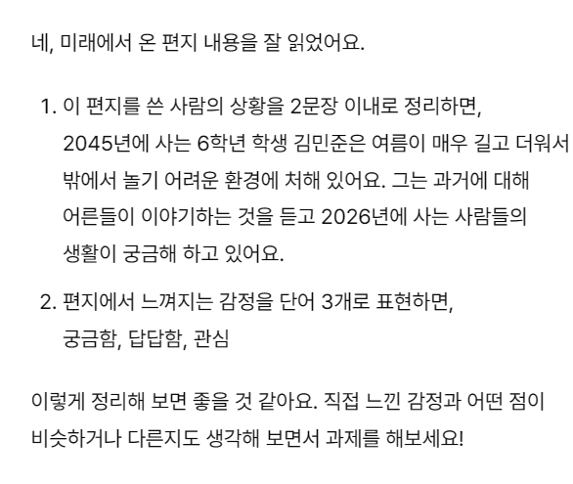
전개_활동1: 미래 편지 내용 파악하기(인공지능 활용)
1. 인공지능이 답변한 내용과 내가 느낀 감정 중 비슷한 점이 무엇이었나요?
- 공통점을 찾아봅시다.
2.인공지능의 표현과 조금 다르다고 느낀 부분은 무엇이며 왜 그렇게 생각하나요?
- 차이점과 내 생각의 근거 말하기
3.인공지능의 정리와 내 생각을 함께 비교하면서 이 편지를 더 잘 이해하게 된 점은 무엇일까요?

Slide 23
전개_활동2: 미래 편지가 던지는 질문 찾기(모둠토의)
2045년, 미래에서 온 편지
안녕하세요.
저는 2045년에 살고 있는 6학년 김민준이에요. 제가 살고 있는 도시는 여름이 아주 길어졌어요.
낮에는 너무 더워서 밖에서 놀 수가 없어요. 심지어 학교 운동장도 자주 사용하지 못해요.
어른들은 “예전에는 더 시원해서 점심시간에 마음껏 놀았어”라고 말씀해주셨어요.
그래서 그 말을 들을 때마다 궁금해졌어요. 2026년에 사는 여러분은 어떻게 살고 있나요?
1.편지를 쓴 사람이 우리에게 무엇을 묻고 있는지 생각해봅시다.
- ‘왜’, ‘어떻게’, ‘우리는’으로 시작하는 질문을 모둠별로 만들어봅시다.

Slide 24
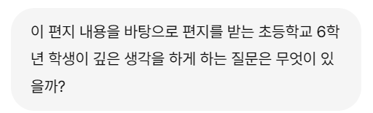
전개_활동2: 미래 편지가 던지는 질문 찾기(AI 활용)
  생성형 인공지능에게 요청하기
- 편지를 받는 6학년 학생이 스스로 깊게 생각할 수 있도록
도와주는 질문을 만들도록 요청해봅시다.

Slide 25
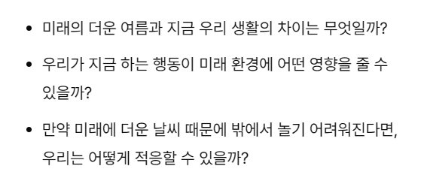
전개_활동2: 미래 편지가 던지는 질문 찾기(AI 활용)
  인공지능 답변 예시

Slide 26
전개_활동3: 미래 편지가 던지는 질문 찾기(비교하기)
  모둠에서 만든 질문과 인공지능이 만든 질문을 비교하며 더 답하고 싶은 질문을 선택합니다.
  민준이가 살고 있는 2045년의 하루는 지금 우리의 하루와 어떤 점이 다를까?
  이 편지를 쓴 민준이는 우리에게 어떤 마음을 가장 전하고 싶었을까?
  이 편지를 읽은 나는 지금의 내 생활 중 어떤 모습을 다시 생각해 보게 되었을까?
모둠에서 만든 질문
인공지능이 만든 질문

Slide 27
전개_활동3: 핵심 질문 공유 및 의미 확장하기
1.모둠별로 가장 중요하다고 생각한 질문 1가지를 발표합니다.
- 질문의 수준이나 표현을 서로 평가하지 않습니다.
2.질문을 들으며 공통으로 등장하는 주제나 생각을 함께 정리합니다.

Slide 28
정리_ 미래 편지 탐구 내용 공유
모둠별로 미래 편지를 읽으며 느낀 감정과 편지에서 나온 핵심 질문은 공유합니다.

Slide 29
정리_ 핵심 내용 정리 및 인공지능 활용 확인하기
미래의 문제를 해결하기보다 공감하고 질문을 발견하는 과정의
중요성에 대해 이야기해봅시다.

Slide 30
정리_ 다음 차시 안내 및 수업 마무리
다음 시간 안내
오늘 발견한 질문에 대해 미래의 친구에게 답장을 쓰는 시간입니다.
아직 답이 없어도 괜찮습니다.
개인정보보호를 위해 기기에서 클래스팅 로그아웃을 합니다.

